Slide 1
Ziekten van de zintuigen en huid (TZ) Ziekten van de zintuigen en huid (TZ)
Ziekteleer 15
Hoofdstuk 5 zorgpad

Slide 2
Leerdoelen
Hoofddoel: Je kunt in de thuissituatie volgens het zorgplan zorg verlenen aan mensen met ziekten van het zintuigen en huid.
Subdoelen:
Je kunt van een aantal aandoeningen die je tegenkomt in de thuissituatie beschrijven wat de oorzaak is, de verschijnselen, de behandeling en de specifieke zorg voor zorgvragers met deze aandoening: blindheid of slechtziendheid, doofheid of slechthorendheid, ziekte van Ménière, problemen met de temperatuurregulatie, psoriasis.
Je kunt tekenen van overbelasting bij zorgvragers met een ziekte van het zintuigen en huid zijn naasten en mantelzorgers signaleren en doorgeven aan je leidinggevende, (multidisciplinair) team of collega’s.
Je kunt omgaan met de problemen die zich voordoen bij een zorgvrager met een ziekte van het zintuigen en huid en zijn naasten
ELearning (datzaljeleren.nl)

Slide 4
Ziekte van de zintuigen
Presbyopie→ leeftijdsverziendheid die ontstaat door vermindering van de elasticiteit van de weefsels
Cataract → ooglensvertroebeling met als gevolg dat visus of gezichtsscherpte daalt
Retinopathie → verzamelnaam voor netvliesziekten
Glaucoom→ verhoogde druk in het oog met als langetermijn- gevolgen visusstoornissen en pijnlijke, rode ogen
Hemianopsie→ verlies van de helft van het gezichtsvermogen aan één of beide ogen

Slide 5
Glaucoom

Slide 6
Aandachtspunten tijdens de zorg bij zorgvragers die slechtziend of blind zijn
Begroet de zorgvrager wanneer je in de buurt komt. Zodat hij/zij niet schrikt.
Vraag eerst de zorgvrager waar hij hulp bij nodig heeft. Hij/zij wil graag zoveel mogelijk zelf doen.
Vertel bij alle handelingen stap voor stap wat je gaat doen en waarom
Geef een voorwerp in de hand als je iets wilt laten 'zien’
Maak gebruik van zoveel mogelijk contrast verschil (bv zwart op een wit achtergrond).
Laat geen spullen rondslingeren op de grond.
Leg voorwerpen zoveel mogelijk op vaste plekken
Vertel wanneer je de kamer verlaat

Slide 7
Indeling van ernst (in decibel) van gehoorverlies

Slide 8
Oorzaken van gehoorverlies
Verworven→ door de levensjaren opgelopen
Aangeboren→ tijdens de zwangerschap ontstaan
Erfelijk→ genetisch bepaald

Slide 9
Verworven

Slide 10
Aangeboren
Als gevolg van ziekte of medicijn gebruik door de moeder
Als het oor niet goed ontwikkeld is tijdens de embryonale fase (1e 8 weken van de zwangerschap)
Een op de duizend kinderen doof geboren
Gehoorstoornissen vroegtijdig opsporen. Na de eerste week gehoortest bij de baby.

Slide 11
Gehoor aandoening
ziekte van Ménière→ aanvallen van draaiduizelingen, oorsuizen en slechthorendheid aan de aangedane kant
gehoorbeschadiging door lawaai→slecht onderscheid tussen zachte en harde tonen
tinnitus aurium → aandoening waarbij continu oorsuizen wordt ervaren
Ouderdomsdoofheid→ gehoorverlies dat vaak worden opgevangen door een gehoorapparaat

Slide 12
ziekte van Ménière

Slide 14
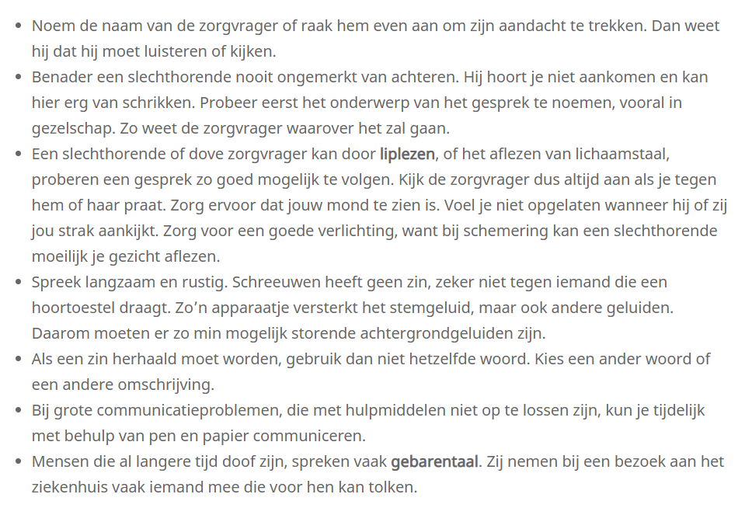
Aandachtspunten tijdens de zorg bij zorgvragers die slechthorend of doof zijn.
Reageer met een knikje, een glimlach of andere lichaamstaal
Gebruik zo mogelijk pictogrammen om duidelijk te maken wat je bedoelt

Slide 15
Aandachtspunten tijdens een aanval van Ménière:
Help de zorgvrager in een liggende houding.
Zorg ervoor dat de zorgvrager geen last heeft van fel licht of geluid.
Als een zorgvrager niet kan rusten, ondersteun hem zich te focussen op één punt, waardoor hij beter in evenwicht kan blijven.
Geef eventuele voorgeschreven medicatie aan de zorgvrager, ondersteun hem bij de inname.
Ondersteun de zorgvrager als hij moet braken.

Slide 16
Andere aandachtspunten bij ziekte van Ménière

Slide 17
Dehydratie
sufheid en verwardheid, last van duizelingen
minder elastische huid, jeuk en huidschilfers
ingezonken ogen

Slide 18
Onderkoeling
bleke huid
sufheid, willen slapen
vergeetachtigheid, traagheid en apathie

Slide 19
Psoriasis kenmerkt zich door dikke, zilverwitte schilfers op een licht verheven rode huid.
Je kunt zorgvragers met psoriasis beter niet wassen met zeep
Aanpassen wat is juist

Slide 20
Voeg een diatitel toe - 5

